Slide 1
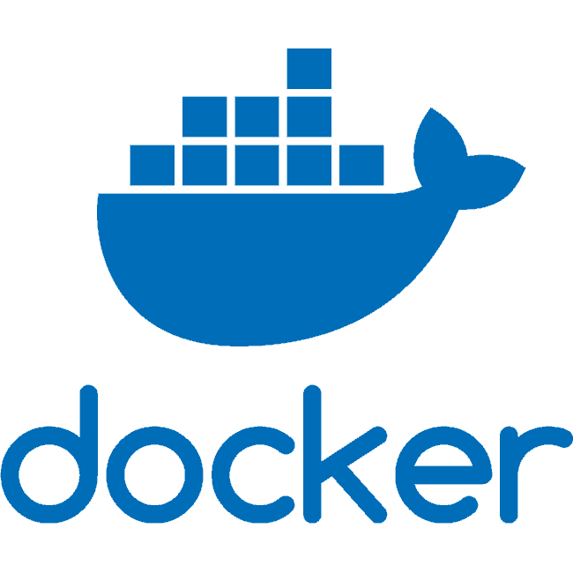
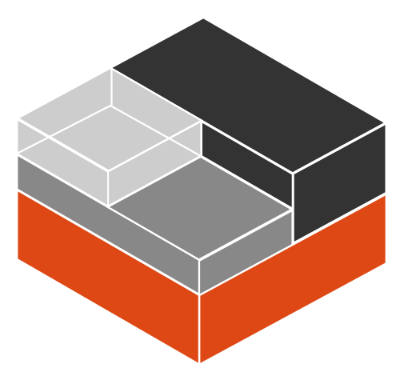
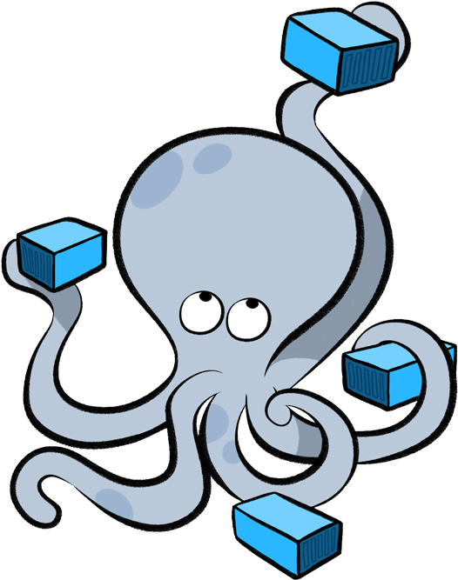

Основа методов контейнеризации. Создание Docker контейнера.
Подготовил: Сиразетдинов Азат Ниязович P3216

Slide 2
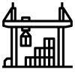
Зачем нам контейнеризация?
для изолированного запуска приложений и рабочих сред
контроля ресурсов и снижения нагрузки на систему
разрешения конфликтов версий
быстрого перемещения настроенных приложений и сред с одной машины на другую

Slide 3

Что такое контейнер?
Контейнер - это изолированный и ограниченный процесс.

Slide 4
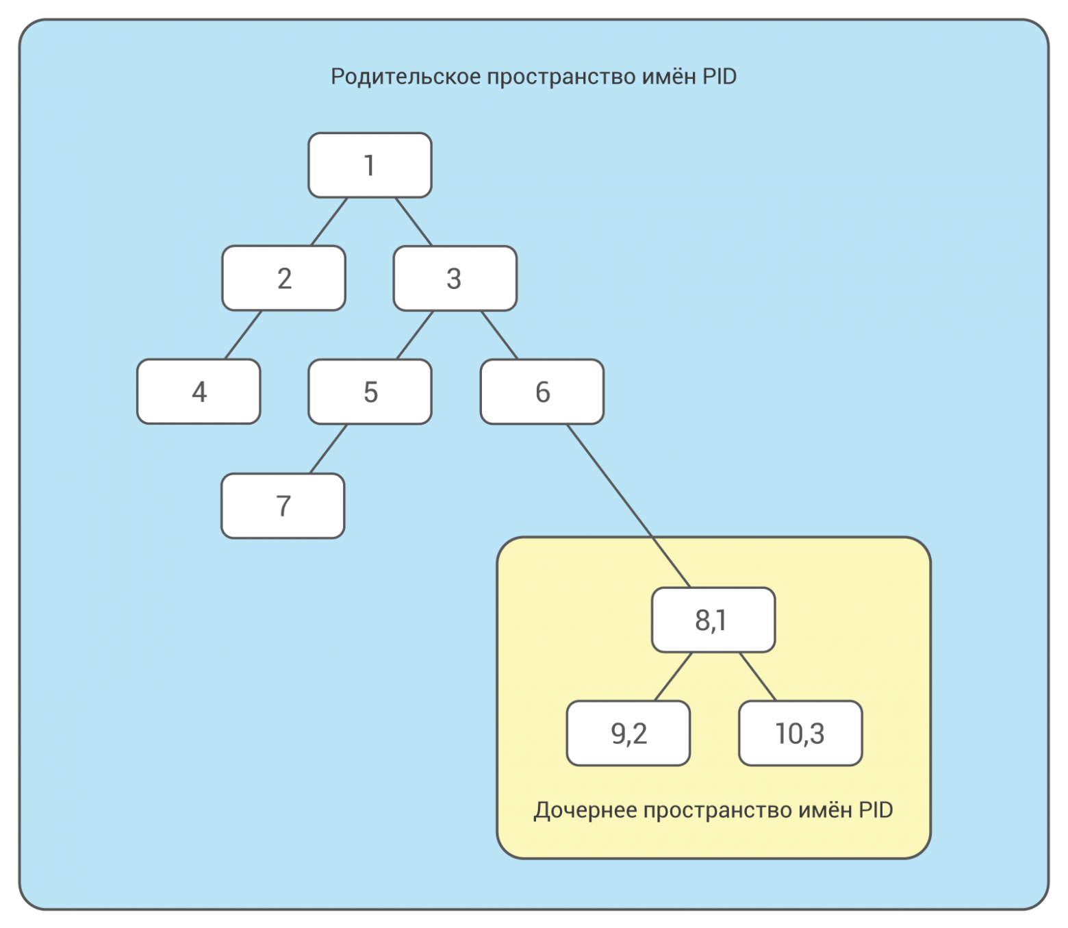

Chroot & clone
Флаги clone():
CLONE_NEWPID – новое пространство имен PID
CLONE_NEWNS – новое пространство имен MOUNT
CLONE_NEWNET – новое пространство имен NET
…

Slide 5

Cgroups
Подсистемы:
blkio — устанавливает лимиты на чтение и запись с блочных устройств
cpuacct — формирует отчёты об использовании ресурсов процессора
cpu — обеспечивает доступ процессов в рамках контрольной группы к CPU
cpuset — распределяет задачи в рамках контрольной группы между процессорными ядрами
devices — разрешает или блокирует доступ к устройствам
memory — управляет выделением памяти для групп процессов

Slide 6
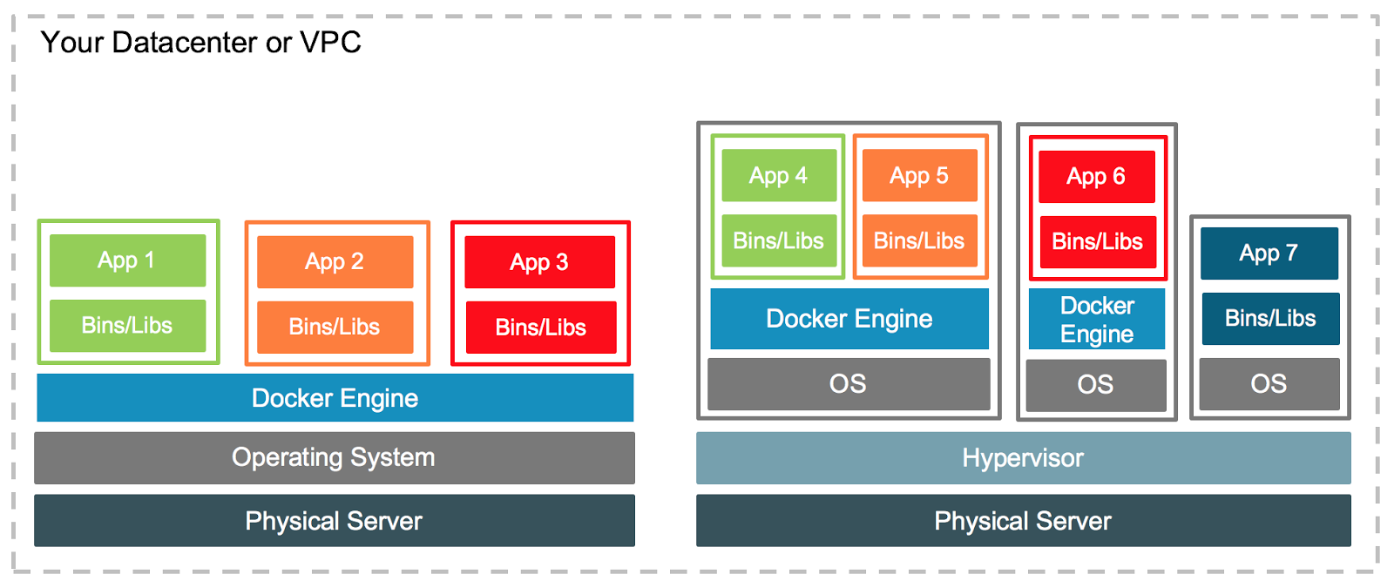
Контейнеризация vs Виртуализация
Контейнер - это изолированный и ограниченный процесс.

Slide 7
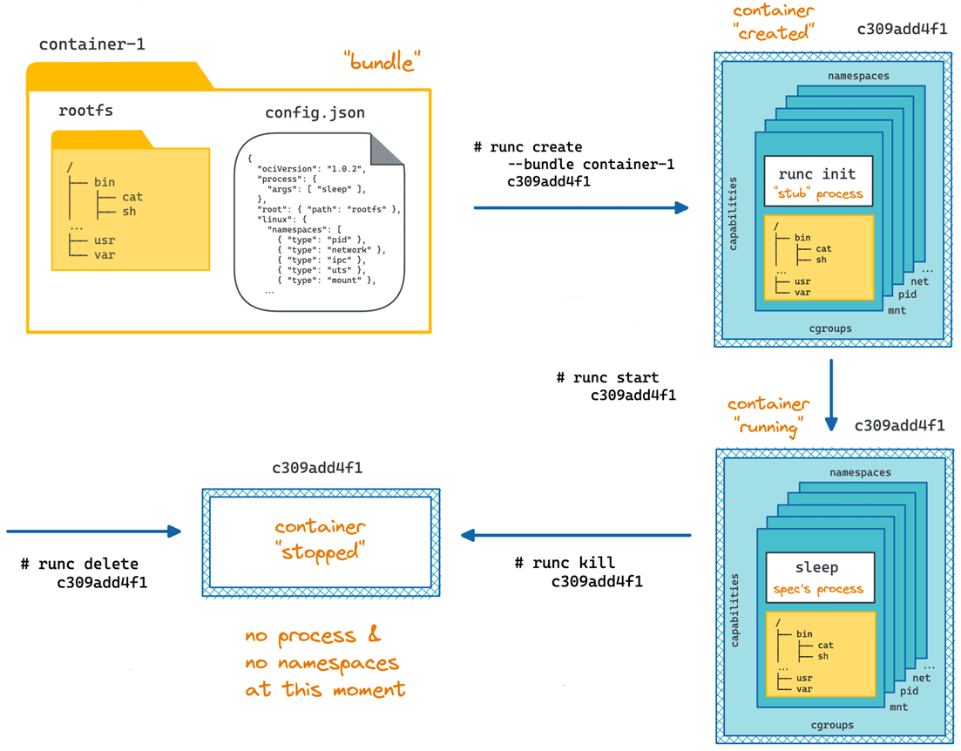
Runc

Slide 8

Docker
Docker image (образ) – файл, в который упаковано приложение и его среда.
Docker Container (контейнер) – это экземпляр образа.
Dockerfile - файл конфигурации докер контейнера

Slide 9
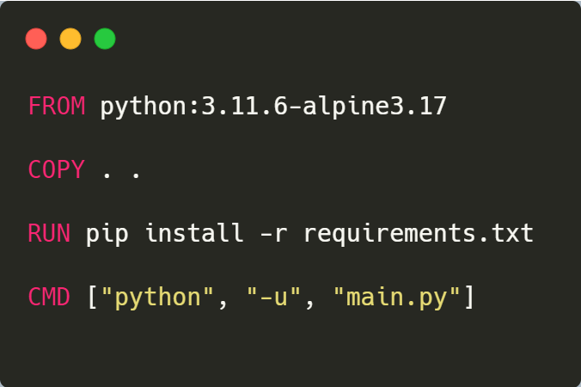
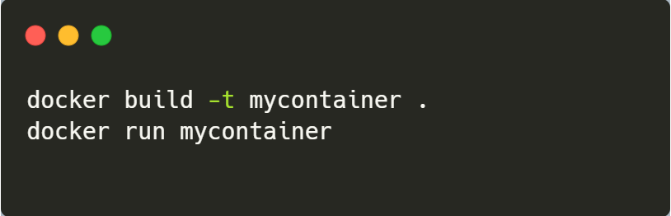

Dockerfile
Dockerfile
Запуск:

Slide 10
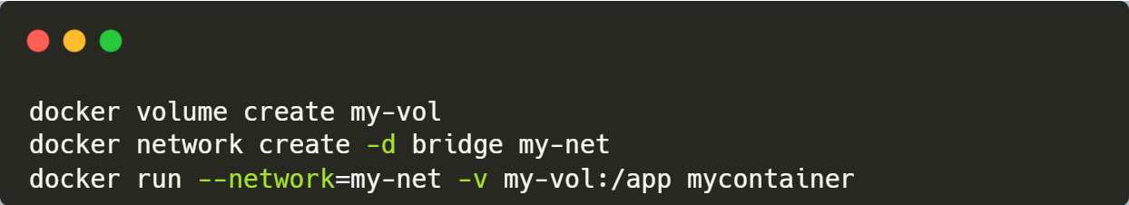
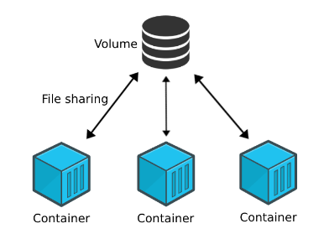

Volumes & Networks

Slide 11
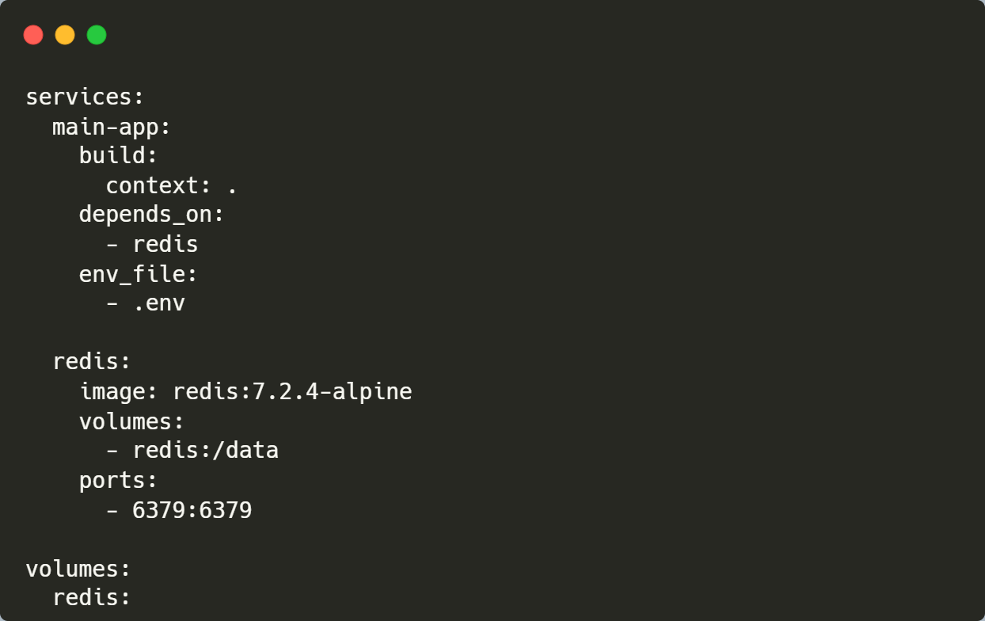

Docker-compose

Slide 12
Вопрос
Что такое контейнеризация и чем она отличается от виртуализации? Что такое Dockerfile, Docker Image, Docker Container и как из одного получить другое?

